Slide 1
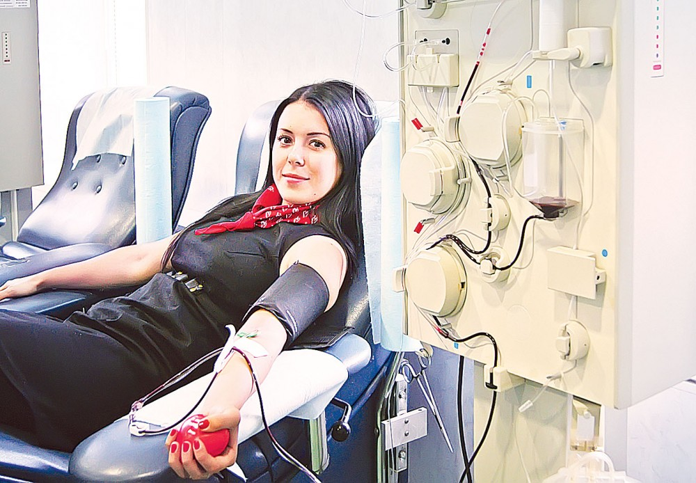
Лечебный плазмаферез
т. 32-48-32 (регистратура)
Метод эфферентной терапии, с помощью которого врачи осуществляют воздействие на внутреннюю среду человеческого организма. Он быстро, эффективно очищает кровь от экзогенных и эндогенных токсических веществ. Даная процедура успешно применяется в Госпитале для лечения целого ряда заболеваний различных систем и органов. Процедура показана при множестве заболеваний и патологических процессов, которые приводят к образованию и накоплению патологических элементов в крови. Плазмаферез проводят при наличии у пациентов следующих заболеваний и состояний:
атеросклероза;
заболеваний печени, сопровождаемых повышенным содержанием печеночных ферментов;
отравлений (ядовитых веществ, медикаментов);
тяжелых интоксикаций алкоголем, наркомании.
Плазмаферез также назначают лицам, страдающим:
онкологическими заболеваниями;
поражениями сердечной мышцы;
гиперхолестеринэмией (высоким уровнем «плохого» холестерина в крови);
осложнениями после перенесенных инфарктов;
ревматизмом и др.

Slide 2
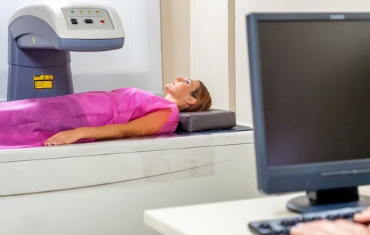
Денситометрия с подготовкой заключения всего за час
т. 72-25-15
Денситометрия при остеопорозе – это метод измерения плотности кости. Выявляет болезнь на самой ранней стадии. Так как разрушенная костная ткань сильнее пропускает рентгеновские лучи, слабее отражает ультразвук, аппарат безошибочно находит эти изменения. Сканируют поясничный отдел позвоночника, шейку бедра, предплечье, реже весь скелет.
Самой информативной признана рентгеновская денситометрия, которая проводится на базе Госпиталя на современном оборудовании высококвалифицированными специалистами. Рекомендуемая частота диагностики – один раз в год.

Slide 3
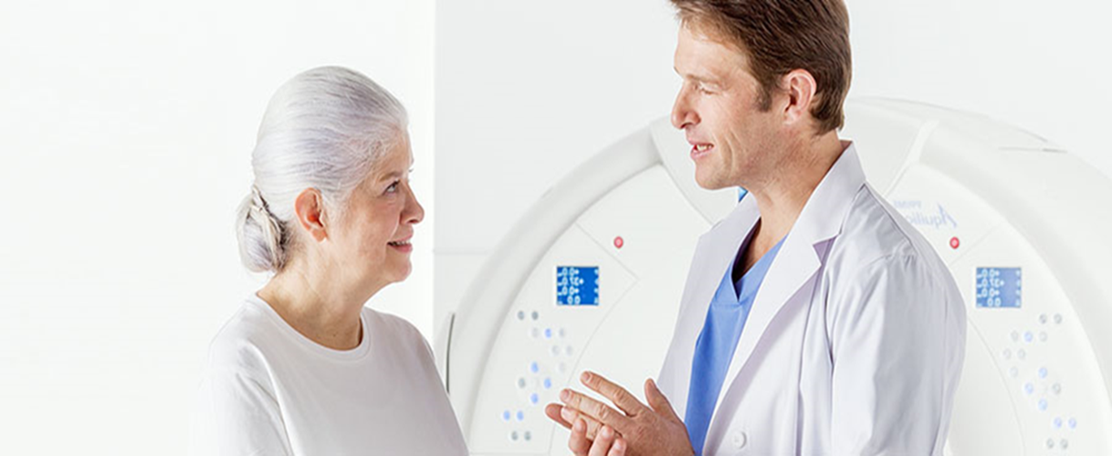
Компьютерная томография на современном оборудовании
т. 32-30-19
Компьютерная томография позволяет получить изображения:
мягких тканей;
органов малого таза;
кровеносных сосудов;
легких;
головного мозга;
брюшной полости;
костей.
КТ часто оказывается предпочтительным способом диагностики многих видов злокачественных опухолей (рак печени, легких и поджелудочной железы). Визуализация позволяет врачу подтвердить наличие опухоли, ее, размер, местонахождение и степень поражения близлежащих тканей.
КТ головы может предоставить важную информацию о головном мозге - зафиксировать кровотечение, расширение артерий или опухоль.
КТ может выявить опухоль в брюшной полости и любое увеличение размеров или воспаление в близлежащих внутренних органах.
КТ «видит» травмы селезенки, почек и печени.
Поскольку компьютерная томография обнаруживает патологически измененные ткани, она полезна для планирования областей лучевой терапии и биопсии и может предоставить важную информацию о состоянии сосудов и кровотоке.

